Slide 1
«Су Анасы» Габдулла Тукай

Slide 2
СУ АНАСЫ СУ АНАСЫ(«мать воды»), в мифологии казанских, западносибирских татар, татар-мишарей, кумыков (суванасы), карачаевцев (сууанасы) дух воды. У татар С. а. - разновидность духов су иясе (су иясе - нередко также другое название С. а.) представлялась в человеческом облике. У С. а. есть муж, су бабасы («водяной дед»), и дети (сыновья иногда тоже называются су иясе). Она моет своих детей, выходя в полночь на мостик над водой. Людям С. а. показывается на берегу реки, расчёсывая, подобно албасты, волосы гребнем. Считалось, что С. а. может наслать засуху, болезнь, утопить человека. Поэтому молодая жена, впервые пошедшая в доме мужа за водой, в дар ей бросала в воду монетку. У тобольских татар С. а. (соу короткоях) считалась главой соу-пяре, злых духов, за "ноги затаскивающих людей в воду. Представляли её в образе старухи с длинными седыми распущенными волосами, обычными атрибутами считались золотые вёдра или золотая гребёнка. (Источник: «Мифы народов мира».)

Slide 3
ВУТАШ ВУТАШ в мифологии чувашей духи воды. Термин «В.» финно-угорского происхождения. Считалось, что В. живут под водой, ведут тот же образ жизни, что и люди. Они имеют семьи, среди них есть и старцы, и младенцы. Людям В. обычно показываются в образе красивой девушки, расчёсывающей длинные волосы золотым гребнем. Мужчине, ставшему её возлюбленным, В. носила деньги. Согласно некоторым мифам, при постройке мельниц В. требовали человеческих жертв. Иногда В. отождествлялись с духами «шыв амаше» и «шыв ашше» (чуваш., букв. «мать воды» и «отец воды»), которым также приносились умилостивительные жертвы. (Источник: «Мифы народов мира».)

Slide 4
Җәй көне. Эссе һавада мин суда койнам, йөзәм; Чәчрәтәм, уйныйм, чумам, башым белән суны сөзәм. Шул рәвешчә бер сәгать ярым кадәрле уйнагач, Инде шаять бер сәгатьсез тирләмәм дип уйлагач, Йөгереп чыктым судан, тиз-тиз киендем өс-башым; Куркам үзем әллә нидән — юк янымда юлдашым. Бервакыт китәм дигәндә, төште күзем басмага; Карасам: бер куркыныч хатын утырган басмада.

Slide 5
Көнгә каршы ялтырый кулындагы алтын тарак; Шул тарак берлән утыра тузгыган сачен тарап. Тын да алмыйча торам, куркып кына, тешне кысып. Шунда яр буендагы куе агачларга посып. Сачләрен үргәч тарап, сикерде төште суга ул; Чумды да китте, тәмам юк булды күздән шунда ул. Инде мин әкрен генә килдем дә кердем басмага. Жен оныткан, ахыры, калган тарагы басмада.

Slide 6
Як-ягымда һич кеше дә юклыгын белдем дә мин. - Чаптым авылга, таракны тиз генә элдем дә мин. Күрмимен алны вә артны, и чабам мин и чабам; Ашыгам, тирлим, пешәм һәм кып-кызу уттай янам. Бер заманны әйләнеп баккан идем артка таба,- Аһ. харап эш! - Су анасы да минем арттан чаба. Кычкырадыр: «Качма! качма! Тукта! тукта, и карак! Ник аласын син аны, — ул бит минем алтын тарак!»

Slide 7
Мин качамын — ул куадыр, ул куадыр — мин качам; Шулкадәрле кыр тыныч, һичбер кеше юк ичмасам. Шул рәвешчә чабышып җиттек авылга бервакыт, Су анасыны куарга күтәрелде барча эт! «Вау!» да «вау!» да, «һау!» да “һау” — бертуктамый этләр өрә; Су анасы, куркып этләрдән, кирегә йөгерә. Инде эш җайланды, куркудан тынычландым, дидем; И явыз карчык! тарагыңнан коры калдың, дидем.

Slide 8
Өйгә кайттым да: «Әни, алтын тарак таптым!» — дидем; «Сусадым, ардым, әни, — мин бик озак чаптым», — дидем. Сөйләгәчтен кыйссаны, алды тарагымны әни; Курка үзе алса да, — уйлый эченнән әллә ни... Яхшы, хуш. Батты кояш. Йокларга яттым кич белән; Өй эче тулган иде кичке һава, хуш ис белән. Юрган астында йокыга китми ятам мин һаман; Шык та шык! — кемдер тәрәзәгә чиертә бер заман.

Slide 9
Мин ятам рәхәт кенә, тормыйм да кузгалмыйм әле. Бу тавышка сискәнеп, торган йокысыннан әни: — Ни кирәк? Кем бу? Кара төндә вакытсыз кем йөри? Нәрсә бар соң төнлә берлән, и пычагым кергери! — Су анасы мин, китер, кайда минем алтын тарак? Бир! бая көндез алып качты синен угълын, карак! Төшкән айның шәүләсе, мин юрган астыннан карыйм; Калтырыйм, куркам: «Ходай! — дим, — инде мин кайда барыйм?»

Slide 10
Һич өзексез шык та шык! безнең тәрәзәне кага; Ул коточкыч сачләреннән чишмә төсле су ага. Әнкәем алтын таракны, тиз генә эзләп табып, Атты да тышка, тизүк куйды тәрәзәне ябып. Су анасыннан котылгачтын, тынычлангач, әни И орышты, и орышты, и орышты соң мине! Мин дә шуннан бирле андый эшкә кыймый башладым, «Йә иясе юк!» — дип, әйберләргә тими башладым.

Slide 11
Бауман урамында «Су анасы» фонтаны

Slide 12
Сүзлек эше: Коенам- купаюсь Йөзәм- плаваю Сәгать ярым- полтора часа Шаять- наверно Юлдашым – иптәшем,друг Хатын- женщина Ялтырый-блестит Сачен-чәчен,волосы Посып- качып,прячась Басма- мостик Кирегә йөгерә- бежит обратно Чиертә-стучит Иясе- хозяин Орыша-ругает

Slide 13
-Скажи что ты водяная и что у тебя есть золотой гребешок. - скажи что ты очень боишься. - скажи своему сыну, что нельзя трогать чужие вещи. - Спроси у своего друга любит ли он сказки? - спроси у своих одноклассников что они узнали сегодня на уроке?

Slide 14
өй эше: “Су анасы” әкият-поэмасының үзегезгә ошаган өлешенә рәсем ясарга, туры килгән юлларын язып куярга.

Slide 15
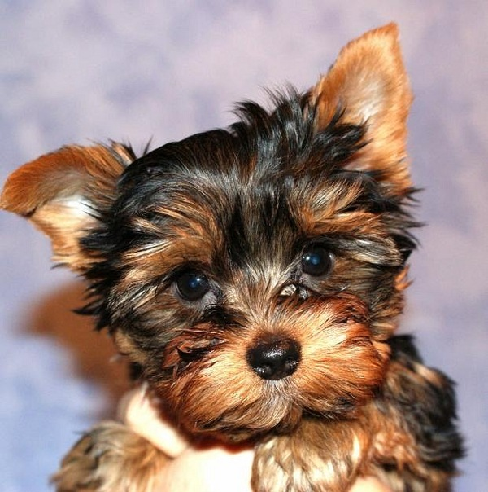
Барыгызга да җавапларыгыз өчен рәхмәт. Сау булыгыз.

